Slide 1

Proyecto CPAS
Centro de Padres y Apoderados
Prof. Jessica Meza-Jaque
Carrera: Ingeniería en Computación e Informática
Alumno: Víctor Coronado Alarcón.
Abril 2016.

Slide 2


Slide 3
Contextualización
En este ámbito el Centro de Padres como Organización representativa de los Padres debe ampliar su aporte más allá del ámbito financiero y de infraestructura, es necesario que cuente con un nivel básico de información. Los canales tradicionales de información, tanto desde la dirección del establecimiento hacia los centros generales, como desde éstos a los Apoderados y viceversa, muchas veces no funciona tan bien como se esperaría.

Slide 4



Problemática (Diagrama Causa Efecto)
Poca o nula comunicación del Centro de Padres con los Apoderados y Establecimientos Educacionales, falta de transparencia y administración de los procesos del Centro de Padres.

Slide 5
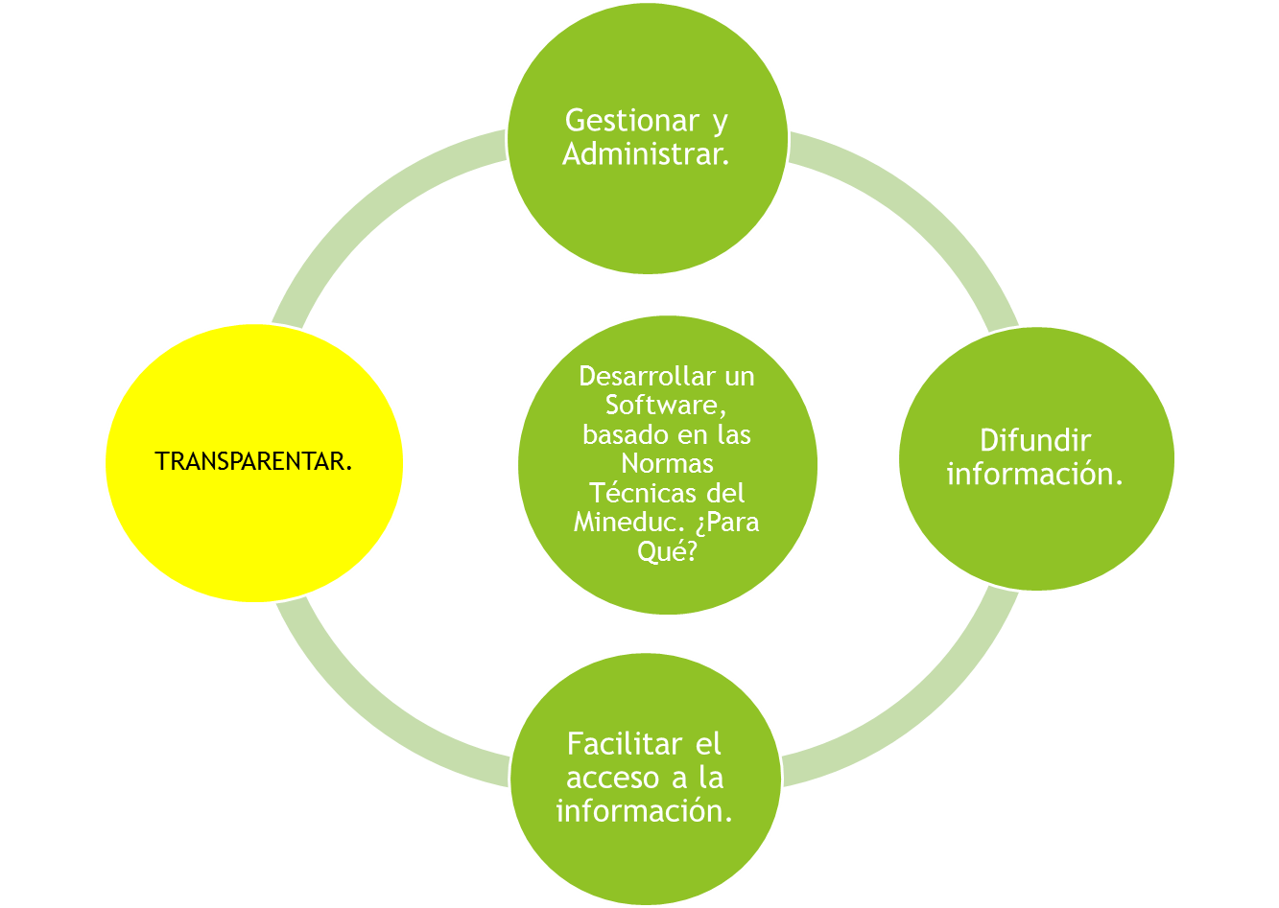
Objetivo General

Slide 6
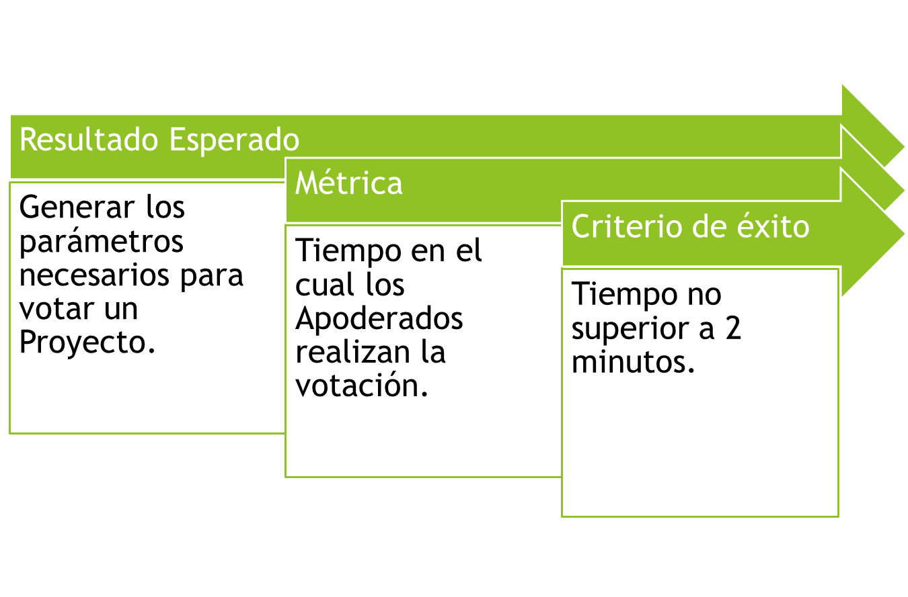
Objetivos Específicos (1/3)
Disminuir el tiempo que dedica el Presidente del Centro de Padres y Apoderados en generar las votaciones de Proyectos para los Apoderados.

Slide 7
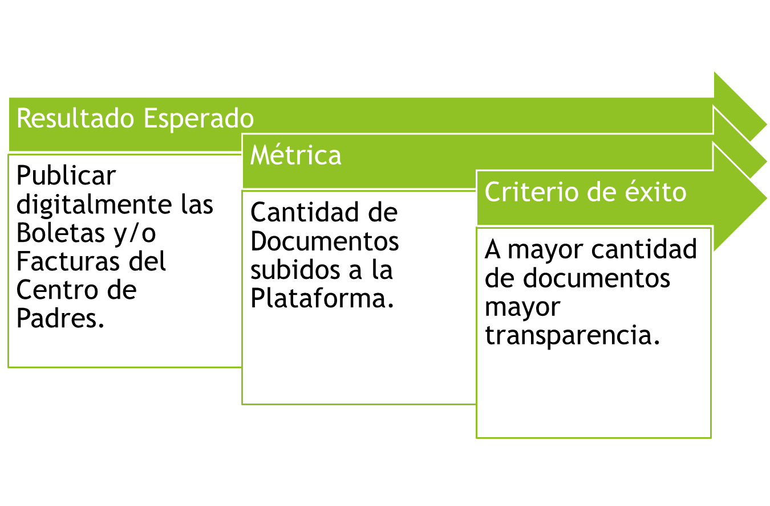
Objetivos Específicos (2/3)
Transparentar las rendiciones de dinero por ingresos y/o egresos realizados en el Centro de Padres.

Slide 8
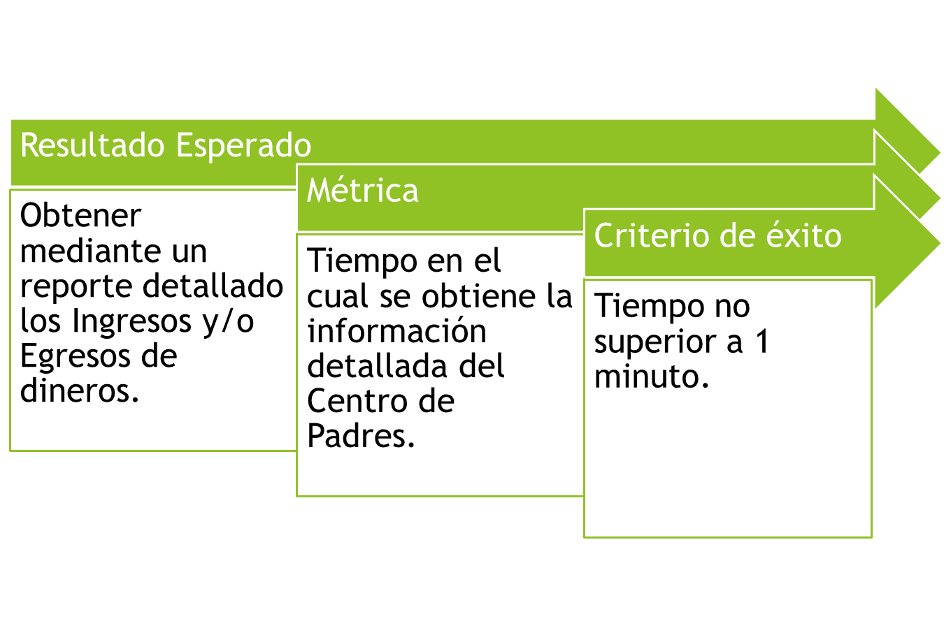
Objetivos Específicos (3/3)
Disminuir el tiempo que destina el Tesorero del Centro de Padres y Apoderados en evaluar la información contable de rendiciones.

Slide 9
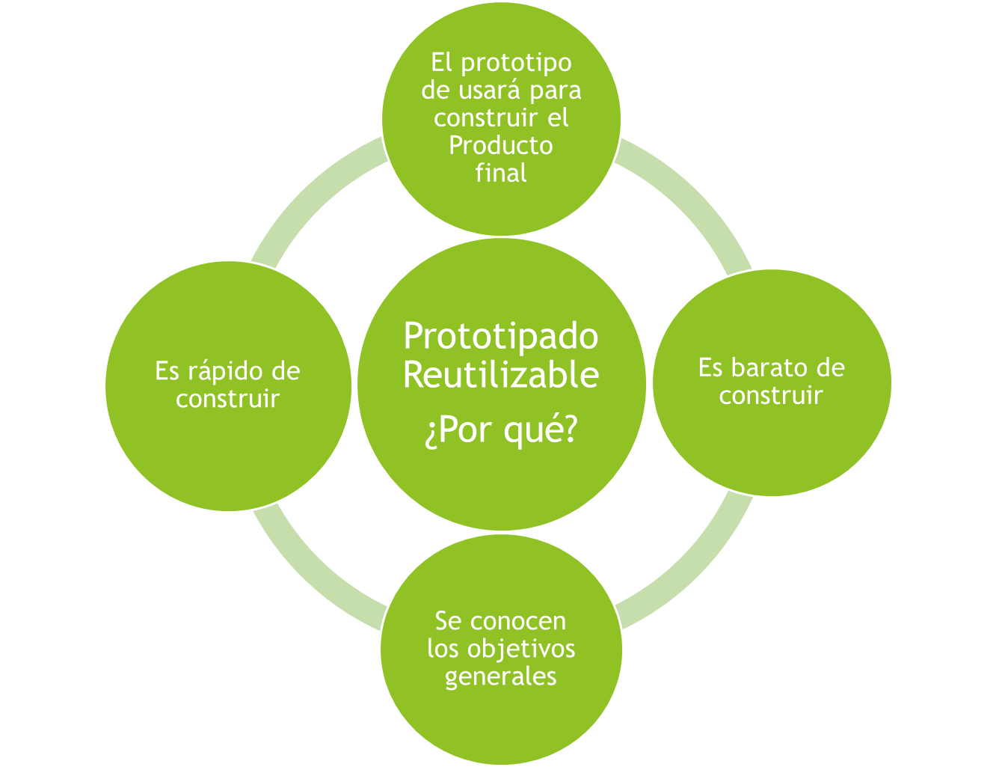
Metodología

Slide 10
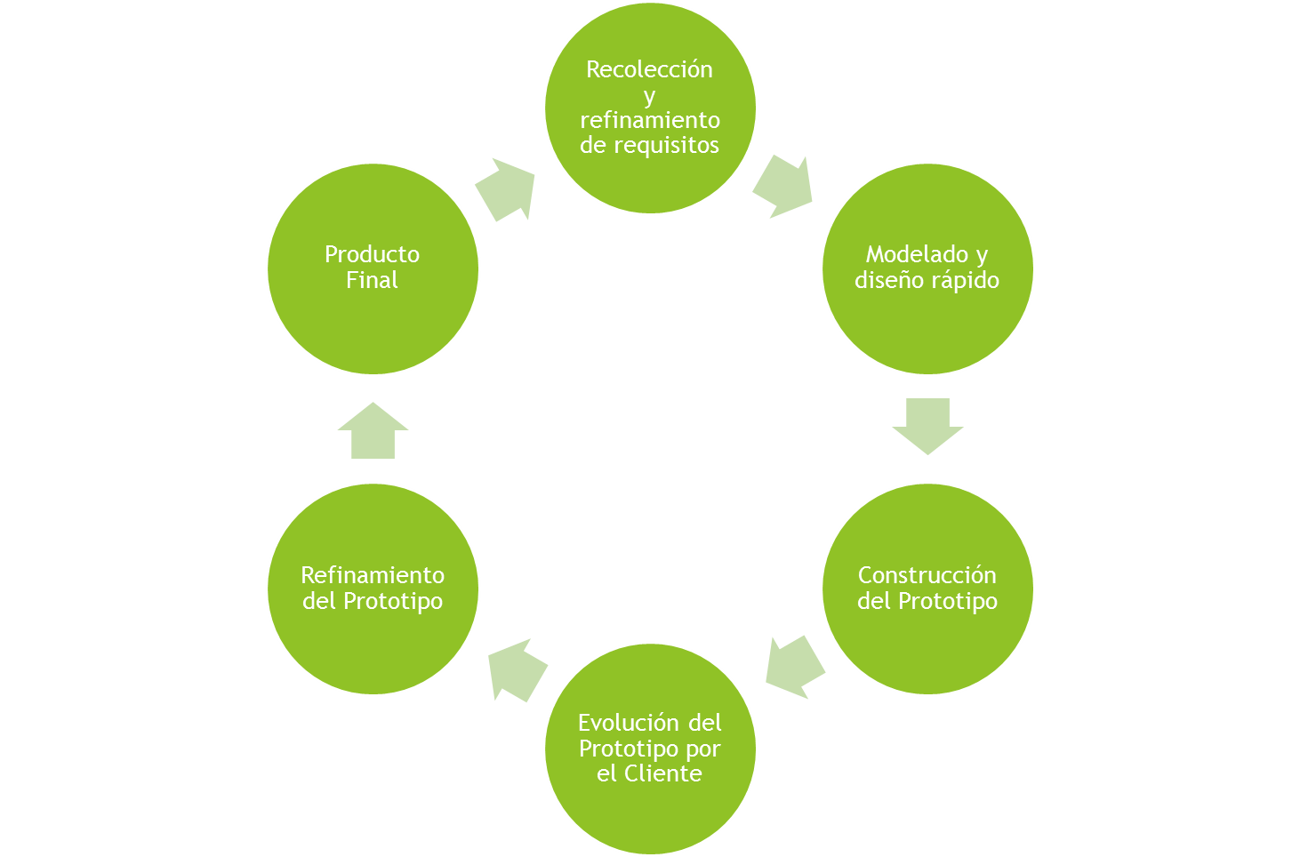
Modelo de Prototipos Reutilizable

Slide 11
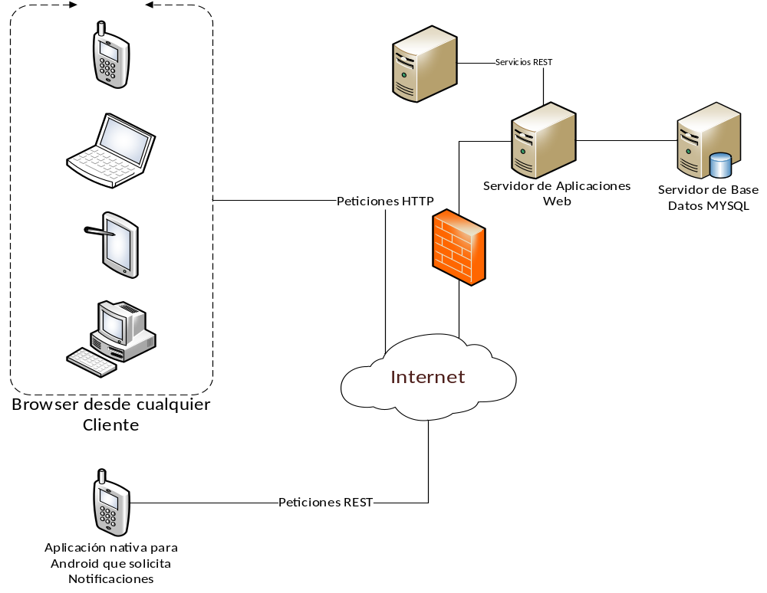
Arquitectura del Software

Slide 12
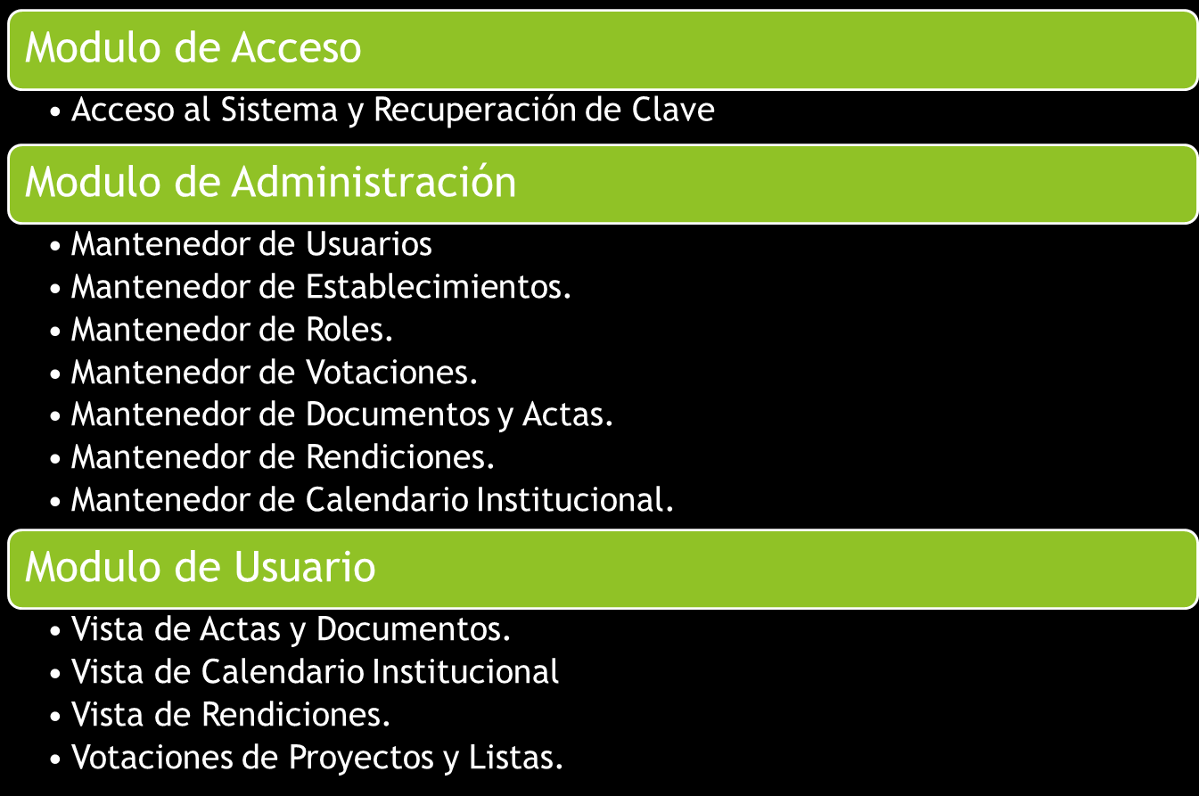
Módulos Funcionales

Slide 13

Supuestos y Limitaciones

Slide 14
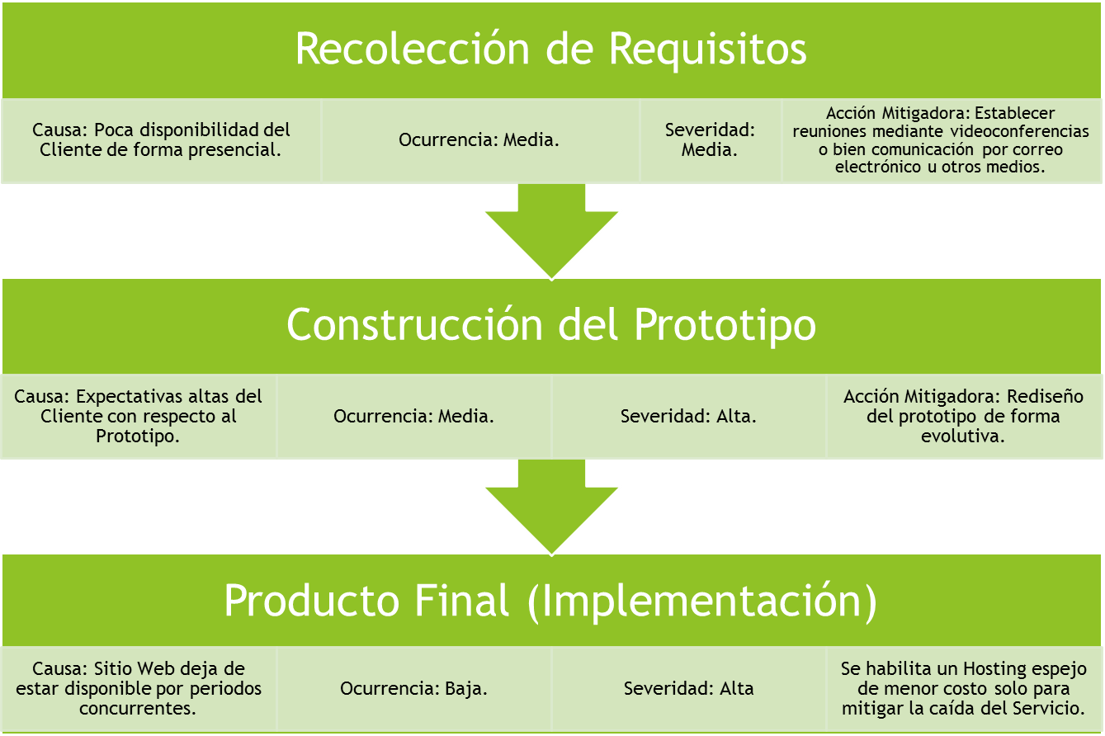
Riesgos

Slide 15
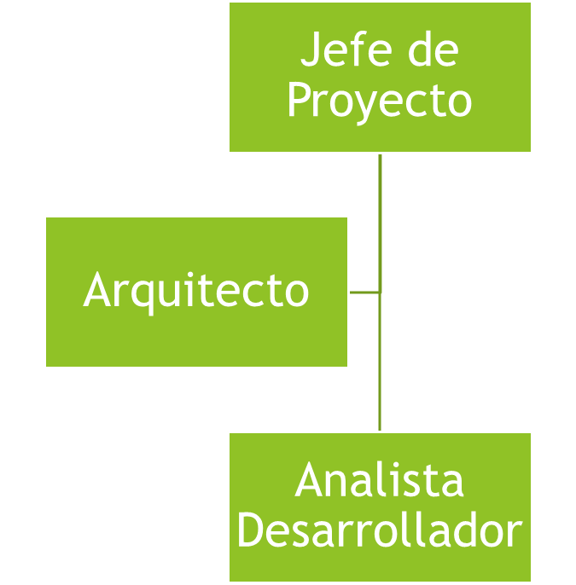
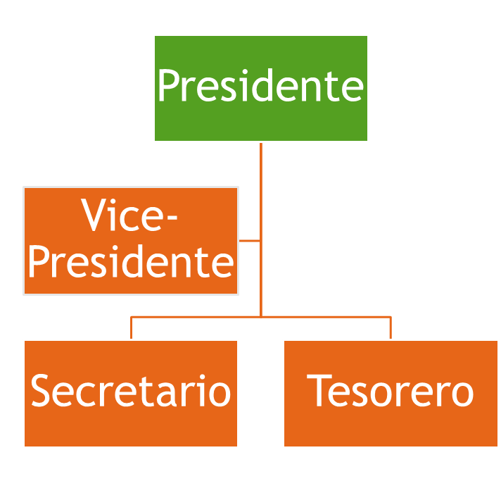
Organización
Cliente (Centro de Padres y Apoderados)
Colegio Santa Elena
Empresa

Slide 16
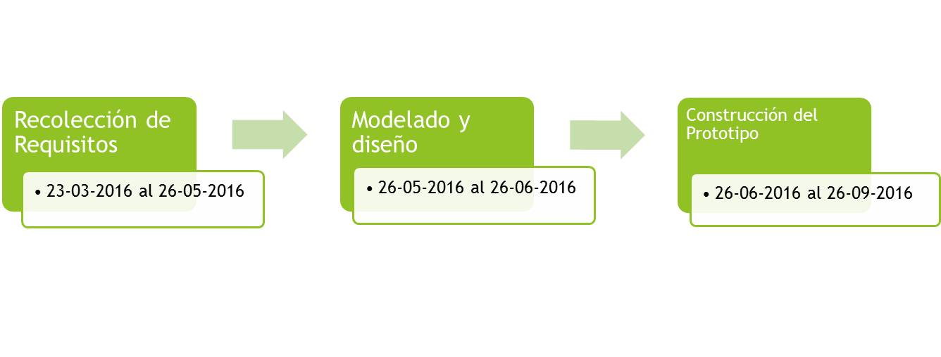
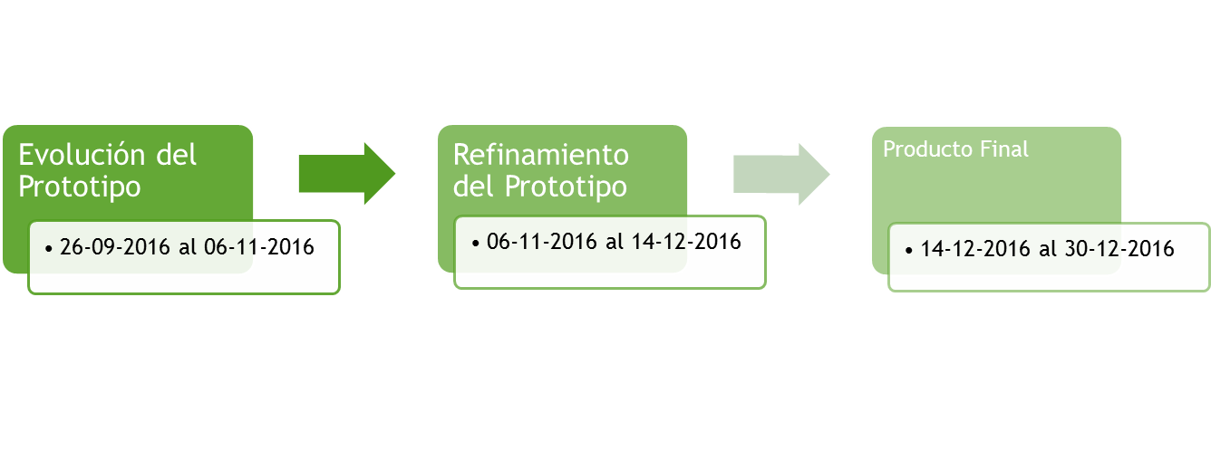
Cronograma

Slide 17
Referencias
https://www.wikipedia.org/

